Slide 1
훈련과정명: 클라우드 기반 마이크로서비스 전문가 양성과정
MSA기반 비식별화 웹서비스
De-identification
팀 장 김 신 학
팀 원 최민영
최지훈
이동욱
노설
SIXTH-SENSE
Notes:
구성원은 멘토와 팀장, 팀원 4명 총 6명으로 서로 역할 분담을 하여 진행하였습니다.

Slide 2
CONTENTS
01
프로젝트 개요
02
프로젝트 개발환경 및 MSA 설계
03
프로젝트 주요 기능 및 시나리오
04
동영상 시연
05
향후 개선 사항 및 기대 효과
Notes:
저희 조의 발표 Contents 구성입니다. 프로젝트 개요부터 향후 개선 사항 및 기대 효과까지 총 5개의 목차로 이루어져 있습니다.

Slide 3
1.1
프로젝트 기획 배경
1.2
비식별 조치란?
1.3
비식별화 처리 종류
1.4
ARX Data Anonymization Tool
1.5
기존 서비스 벤치마킹
1.6
01
구성원 및 역할
1.7
프로젝트 개요
프로젝트 일정
1.8
프로젝트 세부 일정
Notes:
첫 번째 프로젝트 개요입니다.

Slide 4
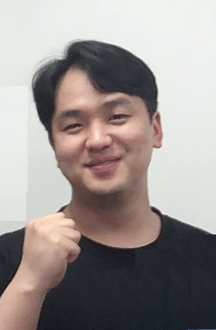


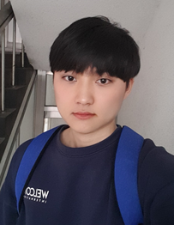

01
Sixth Sence
김신학
최민영
최지훈
이동욱
노설
Notes:
구성원은 멘토와 팀장, 팀원 4명 총 6명으로 서로 역할 분담을 하여 진행하였습니다.

Slide 5
01
구성원 및 역할
구성원 | 역할
이준화 (멘토) | 멘토
김신학 (팀장) | 파일 처리 ( 파일 업로드 및 분석 ) 타서비스와 연동 설정 ( KAFKA )
최민영 (팀원) | 비식별 오픈소스 ARX 분석 및 추출 비식별 API 서버 개발 및 테스트 비식별서버와 Frontend간 연결
구성원 | 역할
최지훈 (팀원) | 비식별 오픈소스 ARX 분석 및 추출 비식별 API 서버 테스트 쿠버네티스 인프라 환경 구축 및 설정
이동욱 (팀원) | Thymeleaf를 이용한 프론트엔드 파일 업로드 API/서버 통신을 위한 처리
노설 (팀원) | Spring/ JPA/MyBatis을 이용하여 RESTful Web Services 구현 회원 암호화 처리 및 유효성 검사 구현
Notes:
구성원은 멘토와 팀장, 팀원 4명 총 6명으로 서로 역할 분담을 하여 진행하였습니다.

Slide 6


01
1.1 프로젝트 기획 배경
비식별화
비식별화
Notes:
4차 산업혁명으로 인해 이전에는 관심이 덜했지만 지금은 스마트카 3D 프린팅, 가상현실 등 많은 기술들이 생기거나 주목받고 있습니다.
저희는 그 중에서도 비식별화라는 주제로 프로젝트를 하기로 결정했습니다.

Slide 7
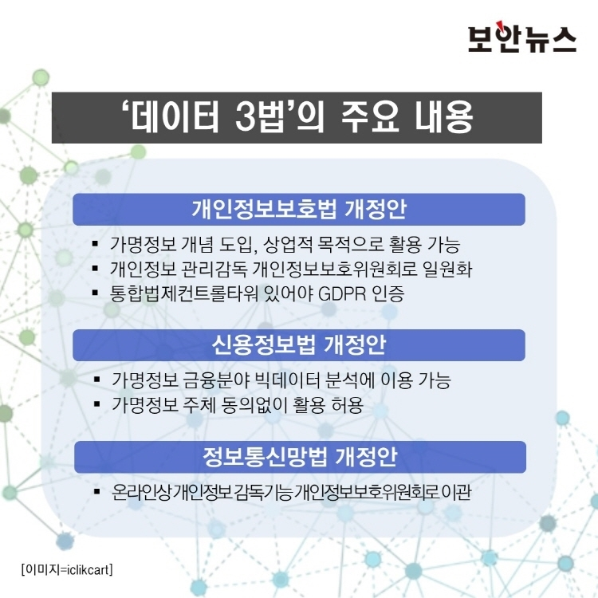
01
1.1 프로젝트 기획 배경
법에 따라 데이터를 활용
새로운 가치 창출
Notes:
피드백>>고품질의 데이터 데이터를 구별할수 있다. 이많은 데이터. 비식별화를 하는 이유에 대한 핵심.너무 많은 데이터 비식별화를 통해서 어떤 데이터를 만들겠다.
비식별화하는 이유? 법에따라 데이터를 활용하기위해 비식별화 하는 것이고, 그 비식별화 된 데이터를 가지고 새로운 가치를 창출할 수 있다. 비식별화되지 않으면 데이터를 활용할수 없기 때문에 정보의 가치가 없습니다. 그래서 비식별화를 해서 가치를 만들어 가야 합니다.
프로젝트 주제로 비식별화를 선택하게 된 계기는
최근 데이터 3법의 주요 내용인 개인정보보호법 개정안, 신용정보법 개정안, 정보통신망법 개정안의 개정으로 인해
이전보다 개인이나 기업들이 정보들을 활용할 수 있는 폭이 넓어졌습니다.
그리고 저희 MSA 기반 클라우드의 과정 목적에도 부합하고, 최신 트렌드에도 최적화 되어 있어서 프로젝트 주제 선정을 하기에 딱 알맞다고 생각하여
결정하게 되었습니다.

Slide 8
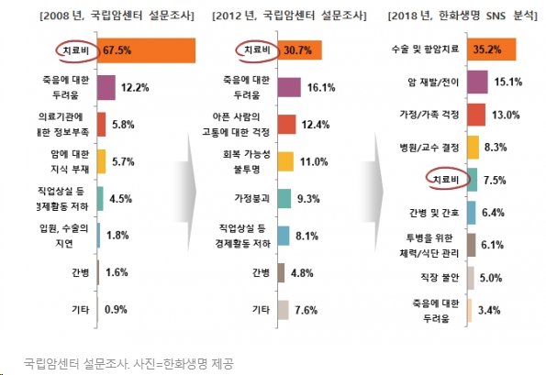
01
1.2 활용 사례 예시
Notes:
이런식으로 의료데이터를 사용할수있고,
개인정보제공동의를 받았을텐데
중요! 비식별화가 반드시 필요하다고 생각합니다.!!!

Slide 9





01
1.3 비식별 처리란?
특정 개인을
식별 할 수
없도록 조치
개인을 식별할 수 있는 요소
(식별자, 속성자)
데이터 셋
(정보집합물)
출처: 한국인터넷진흥원, ＂개인정보_비식별_조치_가이드라인”
Notes:
프로젝트 주제인 비식별 처리에 대해서 설명드리겠습니다.
1. 우선 여러 정보들이 모인 정보집합물 즉 데이터 셋을 가져옵니다.
2. 그리고 개인을 식별할 수 있는 요소를 제거합니다.
그 중에서도 식별자와 속성자를 제거합니다.
식별자는 주민등록번호, 여권번호, 집주소 등 그 자체만으로도 개인을 특정할 수 있는 것이고,
속성자는 이름, 성별, 나이 등 여러 정보를 조합하면 개인을 특정할 수 있는 것을 뜻합니다.
3. 이러한 요소들을 제거하여 특정 개인을 식별 할 수 없도록 조치하는 것을 비식별 처리라고 합니다.

Slide 10





01
1.4 비식별화 처리 종류
비식별조치 방법을 기준으로 데이터 비식별여부 확인
가명처리
총계처리
데이터삭제
범주화
데이터 마스킹
출처: 한국인터넷진흥원, ＂개인정보_비식별_조치_가이드라인”
Notes:
그 다음으로 앞서 말씀드린 비식별 처리를 진행할 종류에 대해서 설명드리겠습니다.
종류는 1. 가명처리, 2. 총계처리, 3. 데이터삭제, 4. 범주화, 5. 데이터 마스킹 총 5가지가 있습니다.

Slide 11
01
1.5 비식별화 처리 종류 가명처리, 총계처리, 데이터 삭제
비식별조치 방법을 기준으로 데이터 비식별여부 확인
홍길동, 35세, 서울거주, 한국대 재학
임꺽정, 30대, 서울거주, 국제대 재학
가명처리
주민등록번호 940126-1234567
90년대생, 남자
홍길동 170cm , 임꺽정 178cm,
엘사 168cm, 이동욱 186cm
데이터삭제
*개인과 관련된 날짜 정보는 연단위 처리
소프트웨어학과 학생키 총합 : 702cm
평균키 : 175.5
총계처리
출처: 한국인터넷진흥원, ＂개인정보_비식별_조치_가이드라인”
Notes:
1. 우선 가명처리는 홍길동이라는 이름이 임꺽정, 35세가 30대, 한국대가 국제대로 바뀐 것 처럼 원본 데이터 대신 임의로 다른 데이터로 대체하는 것을 말합니다.
2. 그 다음으로 총계처리는 여러 사람들의 키에 관한 숫자의 정보 170, 178, 168, 186이 있으면 그 숫자를 합산하여 밑에 175.5 처럼 평균을 내는 것을 뜻합니다.
3. 그 다음으로 데이터삭제는 이렇게 주민번호가 있으면 앞자리는 생년월일에 관련된 숫자인데 딱 90년대생이라는 것만 알 수 있게끔 앞자리 9를 제외한 나머지 숫자를 삭제하고, 뒷자리 중에서는 첫째 자리인 1이 남자인 것만 알 수 있도록 하고 나머지 숫자를 삭제하는 것을 뜻합니다.

Slide 12
01
1.6 비식별화 처리 종류 범주화, 데이터 마스킹
비식별조치 방법을 기준으로 데이터 비식별여부 확인
홍길동, 35세, 서울거주, 한국대 재학
홍길동, 35세, 서울거주, 한국대 재학
홍씨, 30 ~ 40세
홍**, 35세, 서울거주, **대 재학
범주화
데이터 마스킹
출처: 한국인터넷진흥원, ＂개인정보_비식별_조치_가이드라인”
Notes:
4. 그리고 범주화는 홍길동이란 이름을 말 그대로 홍씨로 범주화 시키고 35세의 나이를 30 에서 40세로 범주화 시키는 것을 뜻합니다.
5. 마지막으로 데이터 마스킹은 홍길동이라는 이름을 홍땡땡으로 가리고, 대학교 이름 한국대를 땡땡대로 안보이게 끔 가리는 것을 데이터 마스킹이라고 합니다.

Slide 13
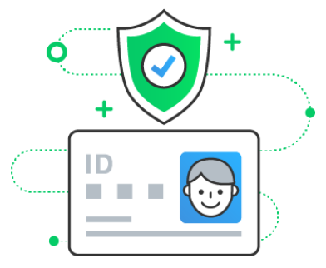







01
1.7 기존 서비스 벤치마킹
효율적인 빅데이터 활용
- 신뢰할 수 있는 빅데이터 사용 환경 구축,
비식별 검증 기능
- 재식별 시도 가능성 분석 기능과 재식별시 영향분석.
컴플라이언스 완벽 대응
- 개인정보 비식별 조치 가이드라인에 대응할 수 있는 비식별 기술을 제공,
K.L.T 프라이버시 모델 방식의 비식별화 기능.
- K-익명성, L-다양성을 만족하기 위한 비식별화 기능.
다양한 프라이버시 모델 제공.
- 각종 데이터의 성격, 유형, 활용 목적에 따라 다양한 프라이버스 모델 제공,
다양한 프라이버시 모델 제공.
- 비식별 조치 적정성 평가를 위한 사전검토 및 관리 기능.
출처 FASOO / Easycerti 홈페이지
Notes:
다음은 저희가 기존 서비스를 벤치마킹한 것에 대해서 설명드리겠습니다.
우선 비식별화 처리 서비스를 진행하고 있는 기업은 대표적으로 파수와 이지서티가 있습니다.
파수는 효율적인 빅데이터 활용, 컴플라이언스 완벽 대응, 다양한 프라이버시 모델을 제공하고 있었고,
이지서티는 비식별 검증 기능, K.L.T 프라이버시 모델 방식의 비식별화 기능, 다양한 프라이버시 모델을 제공하고 있었습니다.
하지만 이 기업들은 MSA로 구현하지 않았고 웹서비스에서 바로 비식별 처리를 할 수 있는 서비스를 제공하지 않았습니다.
왜 하지 않았는지 저희 팀이 고민한 결과 보안상에 문제가 있거나 법적인 문제로 인해 하지 않았다고 저희는 생각했습니다.
그래도 저희는 한번 이러한 웹서비스나 과정목적인 MSA기반 클라우드를 사용하여 비식별 처리를 해보고 싶었습니다.

Slide 14
01
1.8 비식별화 솔루션 종류
공개 소프트웨어 | 상용 소프트웨어
ARX Data Anonymization Tool | IDentity SHIELD(이지서티)
UDT Anonymization Toolbox | Analytic DID(파수닷컴)
Cornell Anonymization Toolkit(CAT) | DataEye PIDI(펜타시스템)
ARX
출처 FASOO / Easycerti 홈페이지
Notes:
다음은 저희가 기존 서비스를 벤치마킹한 것에 대해서 설명드리겠습니다.
우선 비식별화 처리 서비스를 진행하고 있는 기업은 대표적으로 파수와 이지서티가 있습니다.
파수는 효율적인 빅데이터 활용, 컴플라이언스 완벽 대응, 다양한 프라이버시 모델을 제공하고 있었고,
이지서티는 비식별 검증 기능, K.L.T 프라이버시 모델 방식의 비식별화 기능, 다양한 프라이버시 모델을 제공하고 있었습니다.
하지만 이 기업들은 MSA로 구현하지 않았고 웹서비스에서 바로 비식별 처리를 할 수 있는 서비스를 제공하지 않았습니다.
왜 하지 않았는지 저희 팀이 고민한 결과 보안상에 문제가 있거나 법적인 문제로 인해 하지 않았다고 저희는 생각했습니다.
그래도 저희는 한번 이러한 웹서비스나 과정목적인 MSA기반 클라우드를 사용하여 비식별 처리를 해보고 싶었습니다.

Slide 15
01
1.9
ARX
비식별화를 수행하는 Java 기반 오픈소스 프로그램 (http://arx.deidentifier.org)
Raw Data(CSV, Excel, Database 형식)를 Import
데이터 변환모형 (interval, ordering, masking) 과
검증 방법 (K-익명성, L-다양성, T-접근성) 을 설정
1
설정
출처 한국정보화진흥원 개인정보 비식별화 (De-identification)
2
변환
설정된 조건을 만족하는 모든 가능한 변환을 도식화
3
재식별화 가능성 등 위험수준을 분석
분석
Notes:
0. ARX는 저희 프로젝트의 비식별 처리를 진행하기위한 여러 오픈소스를 찾다가 그중 ARX를 분석했습니다
0. 비식별 처리를 하기위해 관련 오픈소스가 여러가지 있는데 저희는 그중 ARX를 분석하여 프로젝트에 적용했습니다.
1. 우선 ARX에서는 첫번째 설정을 합니다. 설정에는 Raw Data인 CSV, Excel, Database 형식의 원본 데이터를 가져옵니다.
그다음에는 데이터 변환모형 interval, ordering, masking 중 하나를 설정하고 그다음에는 검증 방법을 K-익명성, L-다양성, T-접근성 중에 하나를 설정합니다.
2. 두번째는 위에 설정된 조건을 만족하는 모든 가능한 변환을 도식화 하여 프로그램에 적용시킵니다.
3. 세번째는 재식별화 가능성 등 위험수준을 분석하여 수치화 하여 알려줍니다. 저희는 3번째는 프로젝트의 시간상 제외하였습니다.

Slide 16
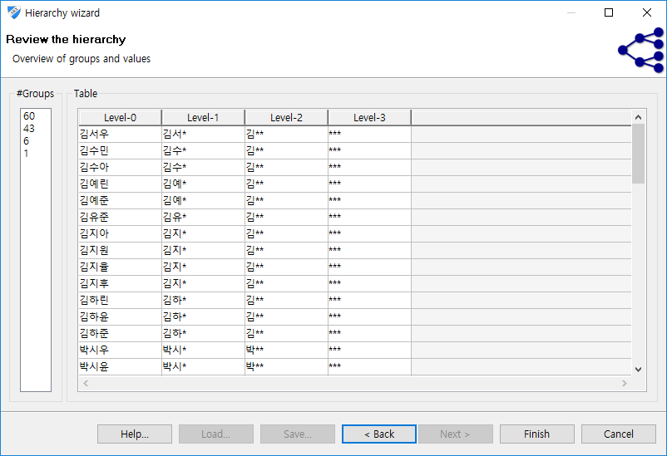
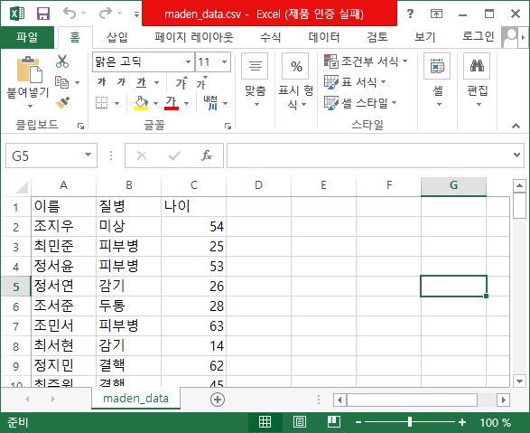
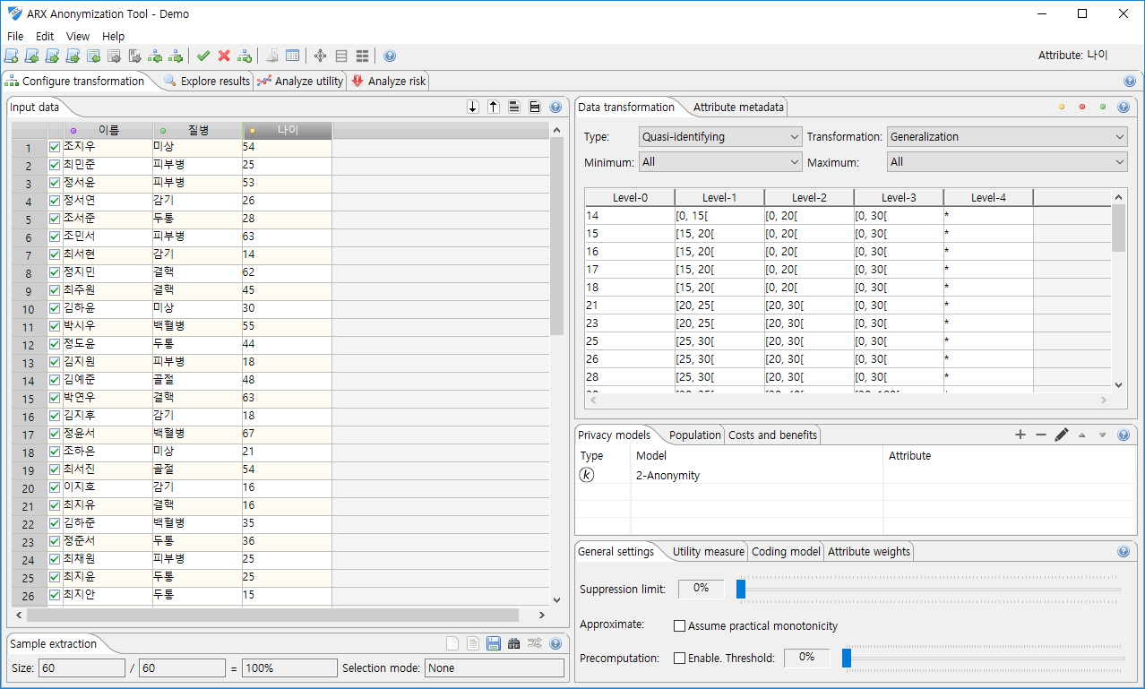
01
1.10 ARX 예시
이름
Masking
출처 한국정보화진흥원 개인정보 비식별화 (De-identification)
CSV, Excel, Database
나이
Aggregation(총계처리)
Notes:
이 사진은 저희가 분석하여 사용할 프로그램의 일부입니다.
여기 CSV 파일에서 이름을 변환모형 중 하나인 Masking 으로, 나이는 비식별 처리 방법 중 하나인 총계처리로 조건을 설정한 값을 바탕으로 변환되어 오른쪽에 도식화 되었습니다.

Slide 17
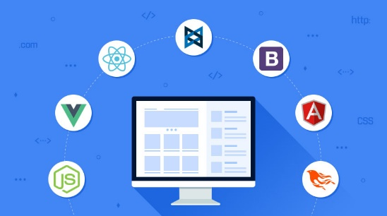


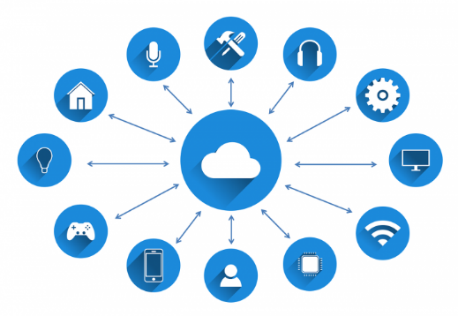
01
1.11 클라우드 기반 웹서비스
RestFul
Web service
웹에서 바로 비식별 처리
확장성, 유연성을 위한 MSA 기반
클라우드
Notes:
다음의 화면처럼 웹에서 바로 비식별 처리 할 수 있게 웹서비스를 구축하고,
확장성, 유연성을 위한 MSA 기반 클라우드로 만들었습니다.

Slide 18
01
1.12 프로젝트 일정
구분 | 기간 | 활동 | 비고
프로젝트 관리 | 05/18(월) ~ 05/22(금) | 프로젝트 설계
개발 | 05/25(월) ~ 06/11(금) | RESTful web services | 노설, 이동욱
 | 05/25(월) ~ 06/05(금) | 비식별 API | 최민영, 최지훈
 | 05/25(월) ~ 05/29(금) | 파일업로드처리 및 분석 | 김신학
 | 06/01(월) ~ 06/12(금) | 타서비스와 연동 설정 (KAFKA) | 김신학
 | 06/08(월) ~ 06/16(화) | Docker/K8s | 최지훈
총 개발기간 | 05/18(월) ~ 06/20(토) (4주)
Notes:
프로젝트는 총 4주 동안 개발하였습니다. 여기서 레스트풀 웹 서비스를 구현하거나, 도커와 쿠버네티스를 사용하여 서비스를 올리는 데에 제일 힘들었습니다.

Slide 19
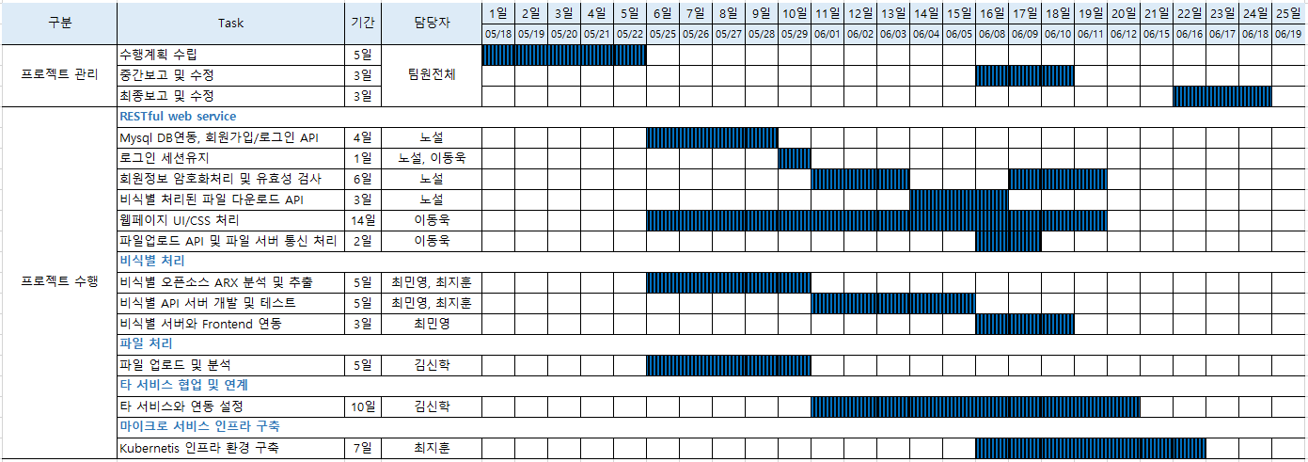
01
1.13 프로젝트 추진 세부 일정
쿠버네티스
Notes:
이 것은 세부 일정입니다. 하늘색 부분에 레스트풀 웹서비스, 비식별 처리, 파일 처리, 타 서비스 협업 및 연계, 마이크로 서비스 인프라 구축이 주요 일정입니다.
여기서 파란 줄이 제일 긴 두 부분이 제일 어려웠던 부분이였습니다.

Slide 20
02
프로젝트 개발환경 및 MSA설계
Notes:
다음은 프로젝트 개발환경 및 MSA설계입니다.

Slide 21






















02
2.1 개발환경 및 사용 프로그램
Front-End
Back-End
언어
언어
D B
오픈소스
템플릿엔진
오픈소스
프레임워크
라이브러리
Infra
프로젝트 관리
컨테이너
Message Queue
C I
C D
일정 관리
Notes:
개발환경 및 사용 프로그램중에서 주가 되는 부분은 저희의 핵심기능 비식별 처리를 진행하기 위해 오픈소스인 ARX가 있고, 비식별 처리를 할 데이터에서 Null 값이 들어가 있는 행을 제거하기 위한 용도로서 장고와 판다스를 사용하였습니다.
각 서비스들을 띄우고 각 컨테이너들을 관리하기 위해서 kubernetes와 docker를 사용하였고, 지속적인 통합 및 개발을 하기 위해서 깃헙과 젠킨스를 사용했습니다.
뒤에 발표할 조와 통신하기 위한 용도로서 메시지큐 카프카를 사용하였고 저희 프로젝트 일정을 관리하기 위해서 프리디캠프를 사용하였습니다.

Slide 22













02
2.2 마이크로 서비스 아키텍처
External Gateway
Service Mesh
Service Discovery
Service Router
Load Balancing
Backing Service
회원 정보/
처리 이력
로그인/회원가입 및 프론트
WEB
Ingress
Ingress
Controller
업로드 처리
파일 및 Summary
비식별 처리 및 검증
B반
A’s조
Container
Management
통신 API
CI / CD
Monitoring
Kafka Manager
관리자
Notes:
저희 마이크로 서비스 아키텍쳐 설계에 대해서 설명드리겠습니다.
먼저 주요기능 4가지를 도커로 띄웠습니다.
그리고 쿠버네티스로 해당 컨테이너들을 관리합니다.
WEB에 어떠한 동작이 발생하게 되면 External Gateway의 Ingress NGINX가 Service Discovery로 가서 동작에 해당하는 서비스를 찾게 됩니다. 여기서 Ingress는 라우팅, 로드벨런스의 역할도 합니다. 그 서비스는 요청을 처리하기 위해 MySQL 혹은 mongoDB로 접근하여 저장하거나 비교합니다.
지속적인 통합과 개발을 하기 위해서 젠킨스와 깃헙을 사용했습니다.
모니터링을 하기 위하여 ELK를 사용했습니다.

Slide 23
03
프로젝트 주요기능 및 시나리오
Notes:
저희 조의 발표 Contents 구성입니다. 사이트 개요부터 ~ 추후 발전 방향까지 총 6가지의 항목으로
이루어져 있습니다.

Slide 24







03
3.1 서비스 시나리오
파일업로드
비식별 처리
방법 선택
업로드 처리
파일리스트
회원
홈페이지
서버
홈페이지
처리 내역 확인 가능
A P I 형식 출력
(1조와 서비스연동)
비식별 처리
및 검증
파일 형식 출력
다운로드 요청
홈페이지
Notes:
마지막으로 사용자가 비식별 처리가 된 파일을 다운받을수 있습니다.
파일을 출력받는 방식 두가지를 설명하기에 앞서 바로 다음에 발표할 B반 1조의 서비스에 대해 설명하겠습니다.
활용부분 설명하기
데이터 3법에 입각해서 사용자는 다운받은 비식별처리가 된 파일을 가지고 의료데이터, 금융데이터와 같이 개인정보가 필요한 여러 산업 서비스에 안전하게 사용할 수 있다.
파일형식으로 출력가능 / API형식으로출력을 받으면 스마트폰개발을 하는 사람들도 사용이 가능해 개발자들이 이를통해 다양한 서비스의 활용이 가능합니다.

Slide 25
03
3.2 다른 팀과의 연계 서비스 설명
FILE → API
“데이터를 API Server에서 활용할 수 있는 PaaS형 플랫폼 제공”
Notes:
1조의 서비스는 파일을 API서버로

Slide 26



03
3.3 비식별 처리 및 검증 시나리오
mongoDB
YES
저장
CSV 파일
비식별 처리 및 검증
비식별 파일 저장
NO

Slide 27
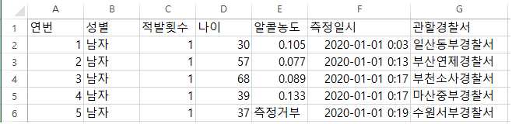

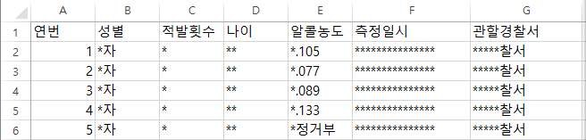
03
3.4 주요기능1
비식별 처리 및 검증
API 출력(타서비스 연동)
Data 설정
업로드한 csv파일 내용 일부
다운로드한 csv파일 내용 일부
비식별 처리 및 검증
Notes:
해당부분이 마스킹 처리 됨을 알 수 있다.

Slide 28



03
3.5 API형식 출력 서비스 시나리오
7. Data 요청
SixthSense(B반 4조)
2. 서버 생성 요청
A’s조
(B반 1조)
1. API 서비스 요청
3. 서비스 생성 완료(Key 전달)
5. API 주소 전달
8. Data 메시지
Prod
9. 메시지
Consume
4. DB저장
10. RestApi 서비스
6. API 요청 (주소)

Slide 29
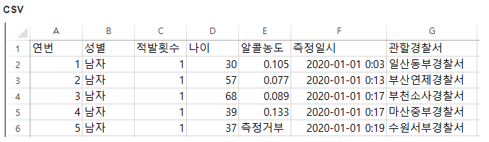


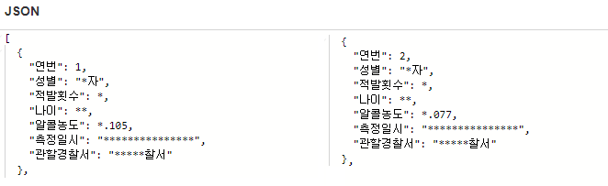
03
3.6 주요기능2
비식별 처리 및 검증
API 출력(타서비스 연동)
Data 설정
클라우드 기반
MSA 기반
API 출력(타서비스 연동)
Notes:
각각의 서비스인 우리 서비스와 타 서비스를 연결해 협업해 보고싶었습니다.

Slide 30
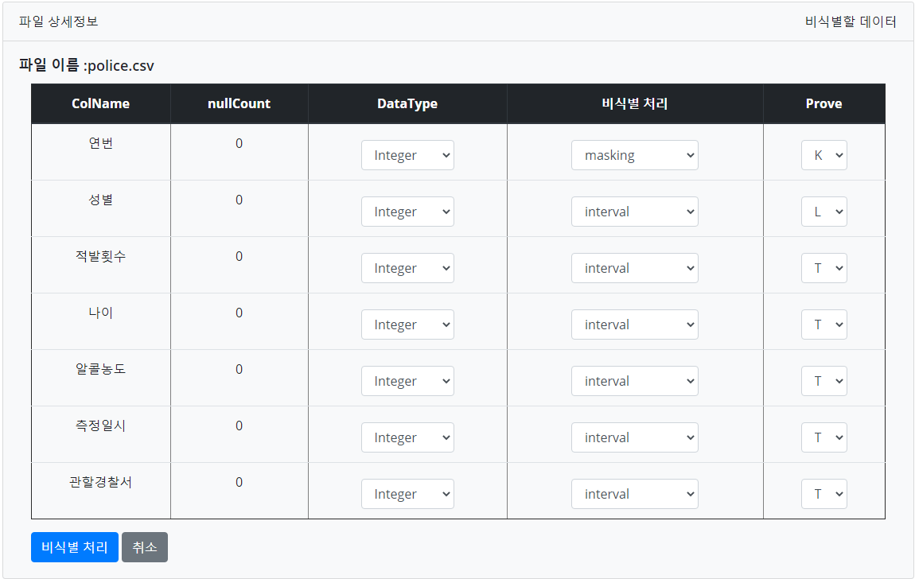

03
3.7 주요기능3
비식별 처리 및 검증
API 출력(타서비스 연동)
Data 설정
클라우드 기반
MSA 기반
Data 설정
행 개수 파악 널의 개수 파악
Notes:
앞서 말했듯이 장고와 판다스를 이용해서 널의 개수를 확인할수 있습니다.
K익명성 L다양성 T접근성 이 세가지의 검증방식 중 하나를 사용자가 직접 설정하여 검증방식을 결정할 수 있습니다.

Slide 31
04
동영상 시연
Notes:
저희 조의 발표 Contents 구성입니다. 사이트 개요부터 ~ 추후 발전 방향까지 총 6가지의 항목으로
이루어져 있습니다.

Slide 32
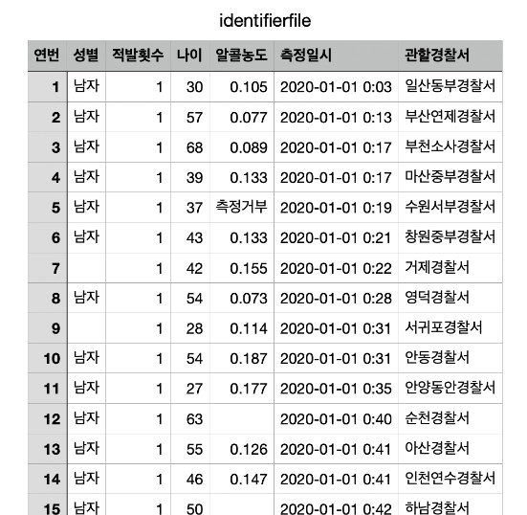

04
프로젝트 동영상 시연 Kafka를 이용한 타서비스 연동

Slide 33
05
향후 개선사항 및 기대효과
Notes:
저희 조의 발표 Contents 구성입니다. 사이트 개요부터 ~ 추후 발전 방향까지 총 6가지의 항목으로
이루어져 있습니다.

Slide 34

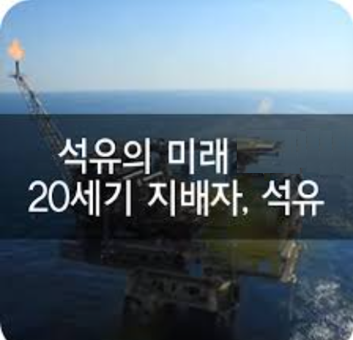
05
5.1 기대 효과
20세기
한국석유공사 석유의 미래 KBS 다큐세상 링크 주소
21세기 데이터 설명 링크 주소
21세기
Notes:
그런 식별 가능한 데이터를 비식별 처리할수 있기 때문에 비식별 처리분야에대한 발전가능성이 기대됩니ㅏㄷ.

Slide 35



05
5.2 개선 방안
대용량 파일의 속도 개선
이미지, 영상의
비식별화
미리보기 기능
다양한 확장자 제공
비식별 데이터 거래소 이미지 링크 주소
Notes:
추가하는 기능으로 우리거는 잘돌아가나 추가적으로 필요한것.
저희 식스센스 팀이 만든 프로젝트를 바탕으로 활용 방안 및 개선 방안에서 우선 활용 방안은 다른 곳에서 교육자료 및 실습자료로서도 사용 될 수 있고,
실제 비식별 처리가 어떻게 되고 있는지 또 검증은 어떻게 될 수 있는가에 대해서 다양한 이야기를 할 수 있을 것 같습니다.

Slide 36
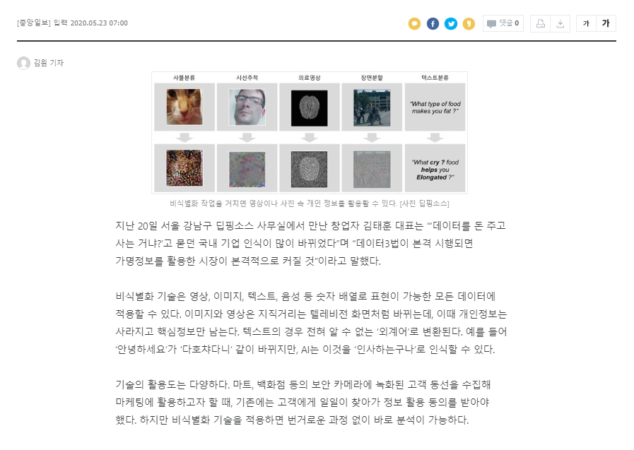
05
중앙일보 기사 링크 주소
Notes:
사진과 동영상속 사람의 얼굴을 식별 불가능 하게 끔 모자이크와 같은 기능처리
목소리도 톤과 어조 억양에 따라 개인의 식별이 가능하다고 합니다. 이를 비식별 처리할수 있도록 하는 것도 좋을것 같다고 판단해 추후방안으로 넣었습니다.
향후방안
트렌듀 이슈가 잇고 요구사항있고 이미지가 있고 머신러닝이 있고 팩트있는 뒷받침되는 자료가 필요하다.****

Slide 37
THANK
YOU
Q&A

